Slide 1
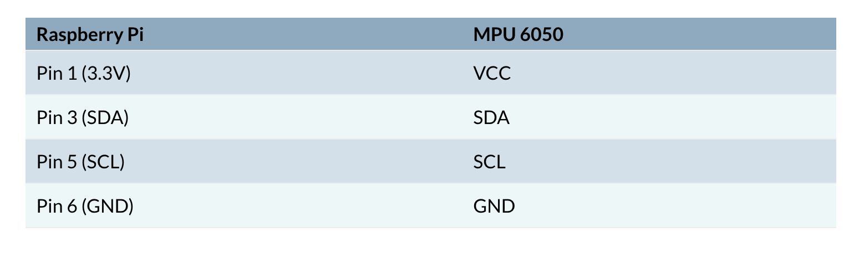

Slide 2
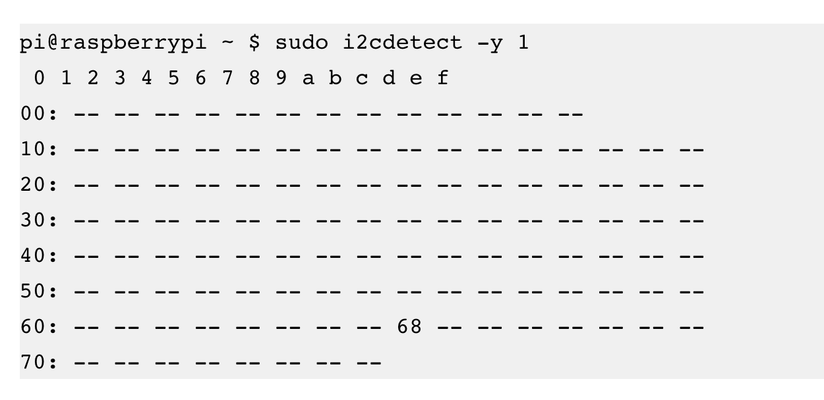
라즈베리 터미널에 sudo raspi-config 입력해서 설정창 들어가기
Advanced Option에서 I2C enable 로 바꿔주고 yes 해서 나오기
sudo vi /etc/modules
아래에
i2c-bcm2708 i2c-dev 두줄 추가 후 재부팅
- sudo apt-get install python-smbus
sudo apt-get install i2c-tools
pip install mpu6050-raspberrypi
sudo i2cdetect -y 1
로 테스트하기
얘 나오면 성공->

Slide 3
sudo python3 gyro.py
Python 버전 확인하고 진행하기
디렉토리 확인 후 실행하기
만약 에러나면 nano로 직접 만들어서 실행해보기
라즈베리파이 – mpu6050 interfacing
https://tutorials-raspberrypi.com/measuring-rotation-and-acceleration-raspberry-pi/

